Slide 1


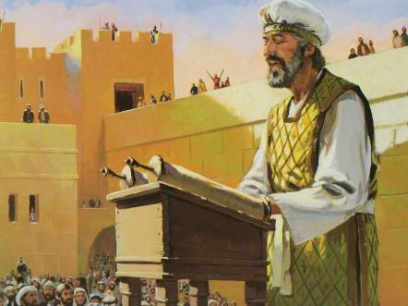

Ezrina politička duhovnost
Duhovni život svećenika i pismoznanca u Ezr 7-10
„Biblija za odrasle” – 22. večer – amdg.eu

Slide 2
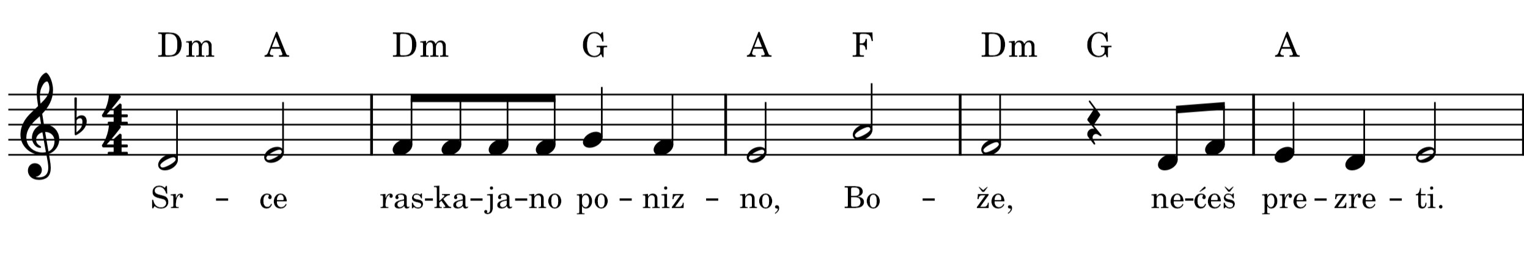
Srce raskajano (Ps 51)

Slide 3
Ezrina politička duhovnost
Duhovni život svećenika i pismoznanca u Ezr 7-10
„Biblija za odrasle” – 22. večer – amdg.eu

Slide 4
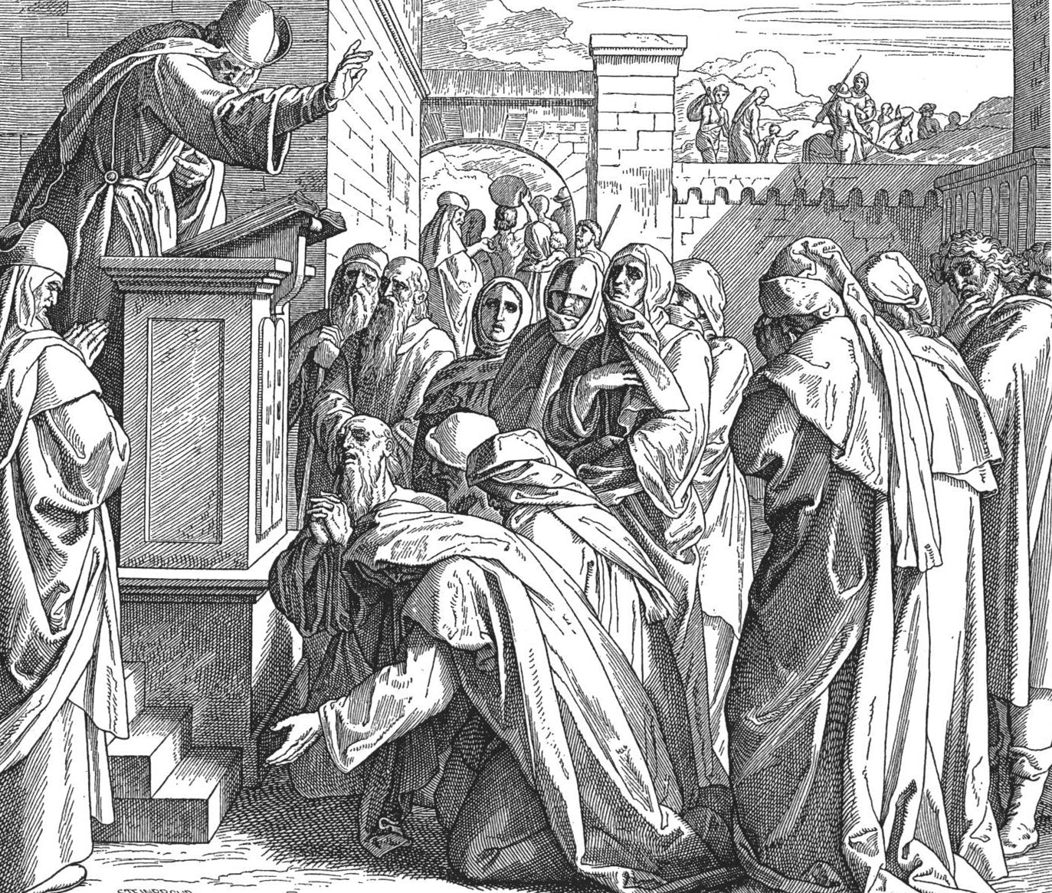
Vjernost moga Gospodina
Kako izgleda moja kajanje?
Gdje se najviše očituje moja nevjernost?
Kad je meni Gospodin pokazivao svoju pomoć i pratnju?

Slide 5
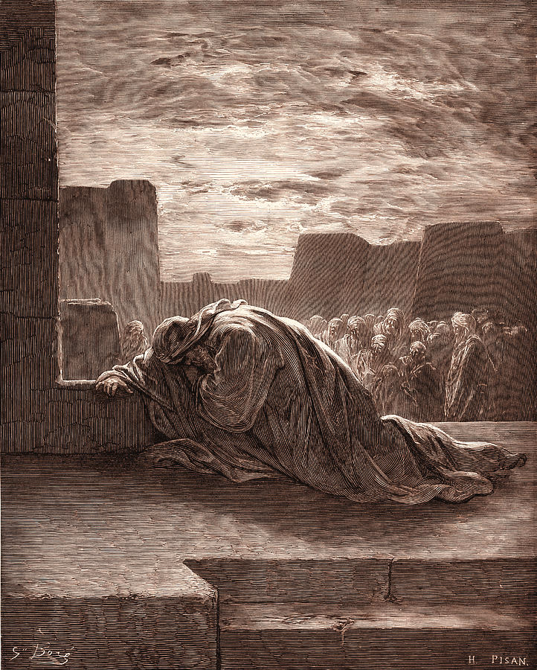
Raskajana molitva (9,6-15)
Prodorna, utjelovljena:
U vrijeme večernje žrtve (9,4s)
Razderane odjeće, na koljenima, raširenih ruku prema Bogu (9,5)
Plačući, ležeći pred Domom Božjim (10,1)
Nakon utučenosti (opustošenost 9,3s), jada (5) = poniženja
Čupao kosu i bradu (9,3)
Drhtanje pred Božjom Riječju (9,4; 10,3) i od kiše (10,9)

Slide 6
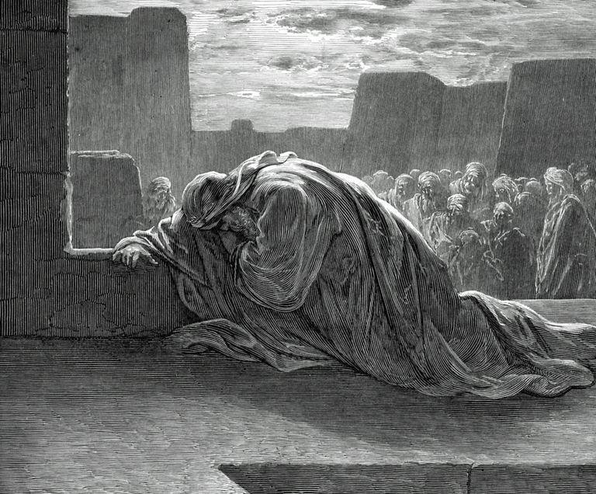
Snaga molitve
Zagovor:
“Ja se stidim – zbog naših grijeha” (9,6)
Bože moj (2x 9,6)
Usp. 7,28; 9,5
Teološka hrabrost i preciznost:
Od vremena otaca u krivnji (9,7)
Zbog zlodjela svojih predani, u progonstvu (9,7)
S grijehom svojim pred tobom (9,15)

Slide 7
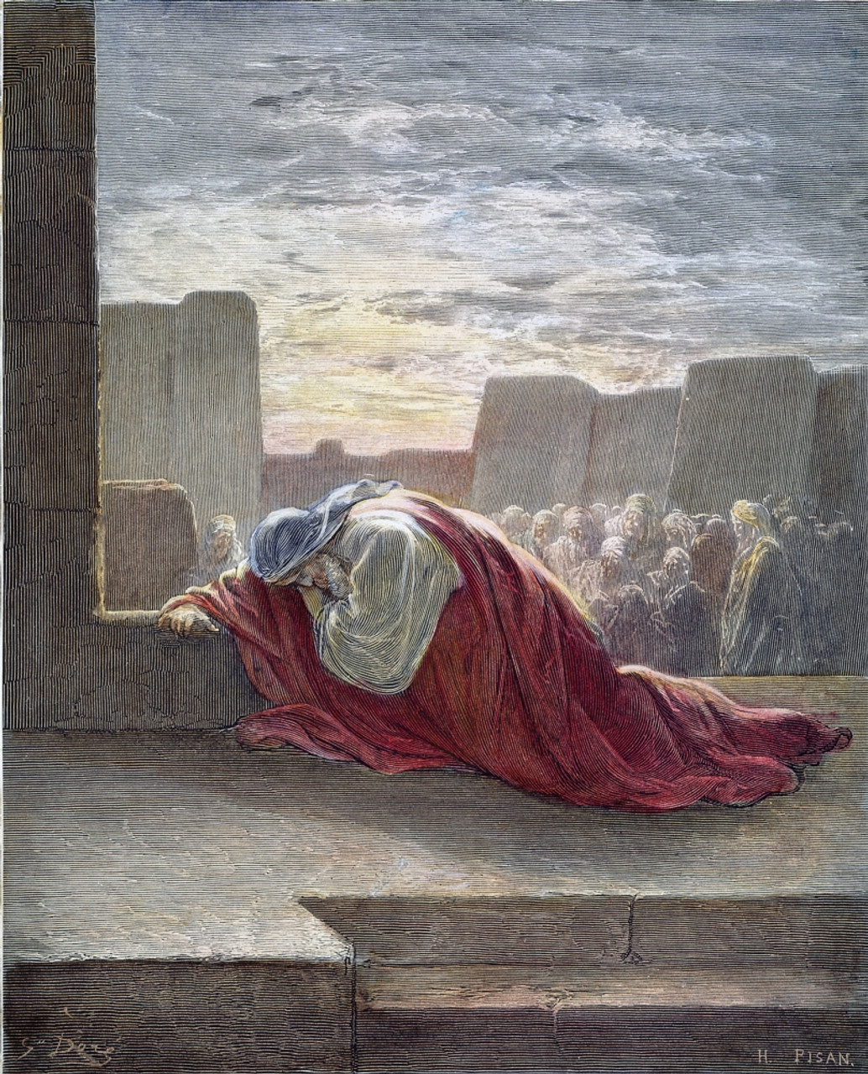
Metoda molitve
Dijalog:
Riječ Božja po prorocima - dijalog (9,11): Zemlja nečista. Gnusobe – grozne, gadne stvari.
Ostavili smo zapovijedi (9,10)
Bog nas nije ostavio (9,9)
Realan pogled unatrag:
Ostatak i spas (4x 9,8.13-15), život (2x 9,8s)
Milost (חסד) kod perzijskih kraljeva: Dom Božji (9,9)
Kada?
Nakon sretnog povratka iz Babilona, ipak: ropstvo
I predaje darova u Hram

Slide 8
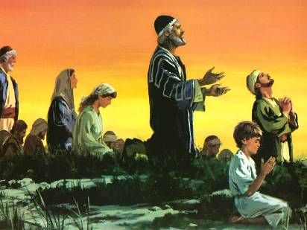
Voditelj duhovnog povratka
Utjecaj Ezrine molitve (Ezr 10,1)
1. Val kajanja u narodu
2. predstavnik zajednice izjavljuje u 10,2-4:
kajanje, prijedlog za Savez i prihvaćanje vodstva Ezrina
Kako potvrđeno u 10,5?
sveopća prisega
Ezra reagira (10,6.9.10s):
A) Ezra u samoći i postu (6)
B) okupljanje 20. 9. u Jeruzalemu (9)
C) Ezrin govor (10s): činite volju Božju, odijelite se

Slide 9
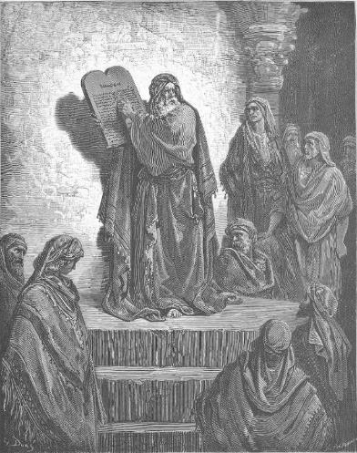
Obnova vjernosti
Rezultati u Ezr 10,12-15.16s:
pozitivan odgovor (12-14)
osim iznimki (v15)
“Čišćenje” (10,16s):
Ispitivanja 1. 10. do 1. 1. (3 mjeseca)
popis prijestupnika (Ezr 10,18-44)
HB, LXX, Vg, Š. “imali su žene i djecu” (10,44)
KS: “otpustili”
Meritum: sklopiti Savez (10,3)

Slide 10
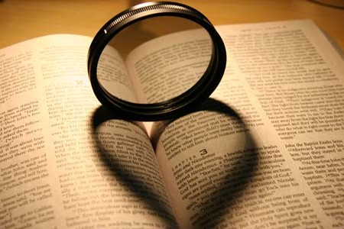
Neshvatljiv problem?
Ženidba = vjernost Boga i naroda
Posvećenost predanje jednost, prianjanje
Tuđa žena, blud = štovanje lažnih bogova
Od Baal Peora u Br 25,1-3
Božja riječ:
Rastava braka?
Zabrana međunarodnog?
Salomonov sindrom
Ruta, Moapka
Što Bog združi, čovjek ne rastavlja! (Mk 10,9)

Slide 11
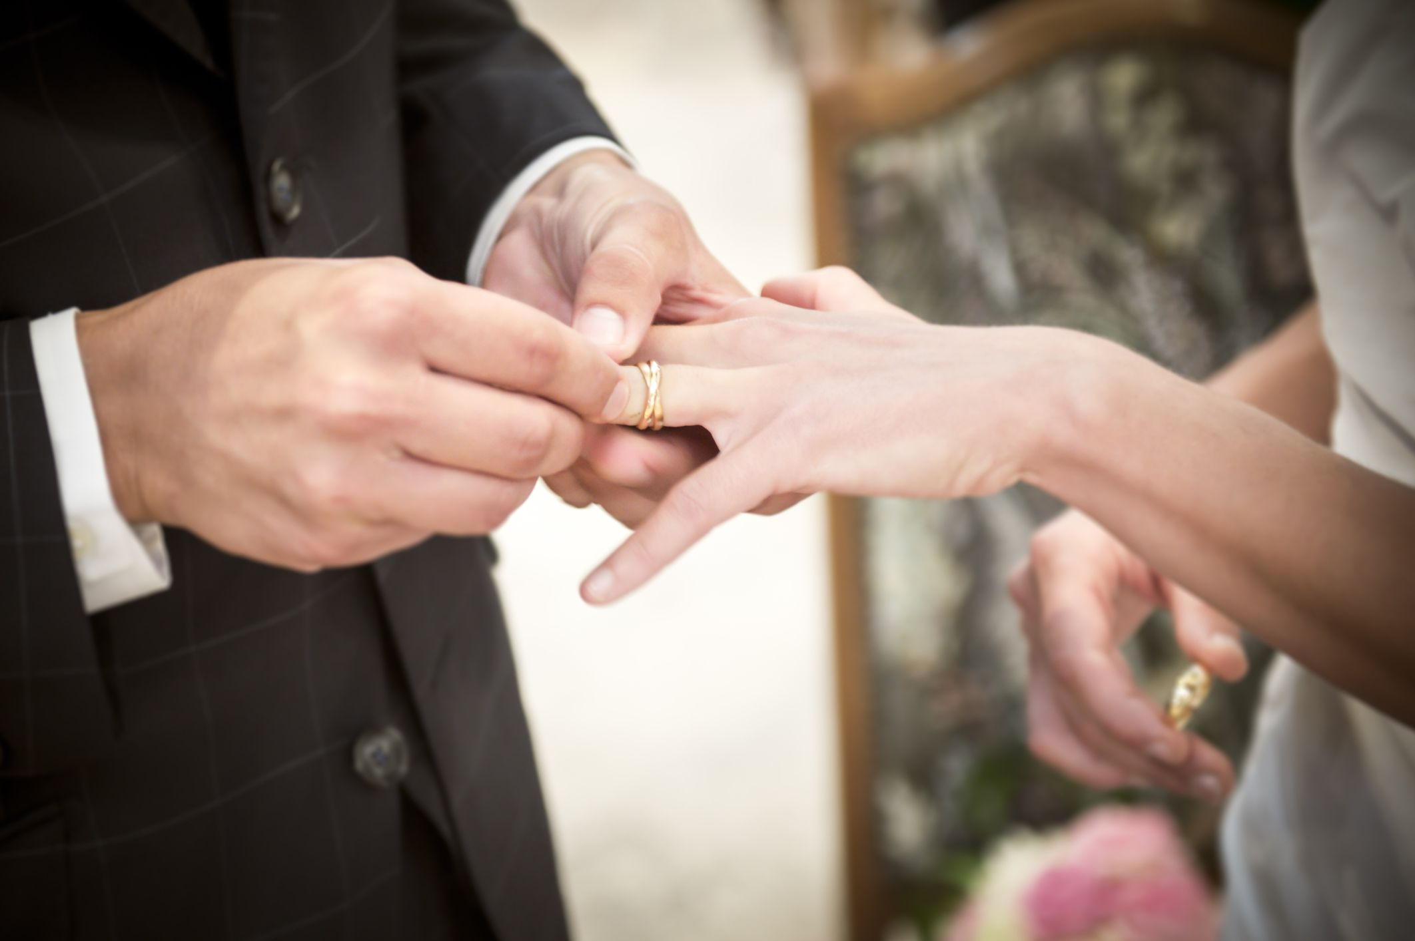
Rječnik i okolnosti
Odijeliti – kao u Post 1
Od nevjernosti – tame, grozota
Narodi zemalja od Asar Hadona (Ezr 4,2) i Asurbanipala (4,10)
= Samarijanci – neprijatelji Hrama, tužitelji Božjega naroda
Usp. iskazuje milosrđe (Lk 10,37); jedini zahvaljuje (17,16)

Slide 12
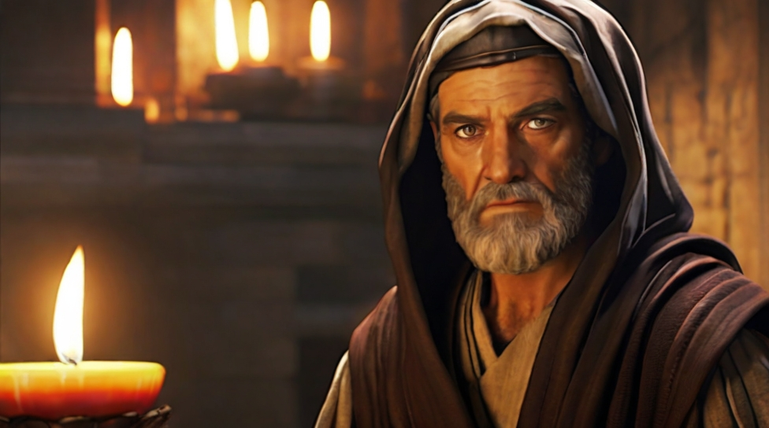
Svećenik i zakonoznanac
Ponizan – tek u Ezr 7
Prva riječ: Blagoslovljen Bog – molitva (7,27)
Melkisedek, Zaharija
Jer mu je kralj iskazao naklonost (חסד hesed)
Briga za Hram, uspjeh u realnoj politici
Zakon Boga nebeskog – kraljev zakon (7,26)
Punomoć (7,21; 8,36)

Slide 13
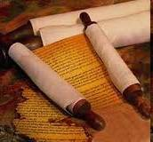
Pisar Tore
Pisac Biblije („ja”) – usp. Lk uvod, i „mislim” (Iv 21,25)
Pismoznanac (Ezr 7,10): proniče, vrši, poučava
Popisuje „sinova izgnanstva” (Ezr 8) i prestupnike (Ezr 10)
Molitva i post prije pokreta: 3 dana u rijeku (8,15)
Za Božju zaštitu na putu
Po dolasku u Jeruzalem: 3 dana odmora (8,32)

Slide 14
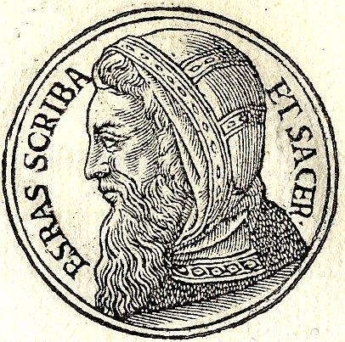
Ezra i ruka Božja
Što je s rukom Božjom u Ezr 7,6.9
Ruka יהוה Boga njegova nad njim
Ezrin pogled u 7,28; 8,18.31?
ruka יהוה, Boga mojega, nada mnom (7,28)
יהוה Boga našega bila je nad nama (8,18.31)
Što su rekli kralju u 8,22?
Ruka Boga našega je nad svima koji ga traže
Bez vojne pratnje sretno uzlaze u Jeruzalem

Slide 15
Vjernost moga Gospodina
Kako izgleda moja kajanje?
Gdje se najviše očituje moja nevjernost?
Kad je meni Gospodin pokazivao svoju pomoć i pratnju?

Slide 16
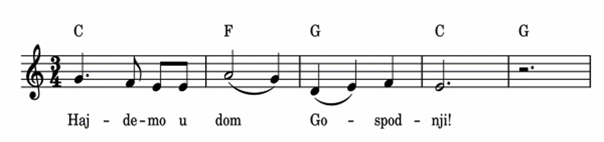
Hajdemo u dom Gospodnji (Ps 122)

